Slide 1


ASP.NET MVC
workshop com Miguel Costa
Notes:
Apresentar-me
Curso que tirei
LI4
Dizer diferenças, tínhamos um cliente que era um professor do DI ou de outro departamento.
Inelcis
Empresa criada em 1999
Atualmente desenvolve e dá suporte a laboratórios de análise água, alimentos e anatomia patológica.
O CEO é o Engenheiro Nuno Antunes
O que faço na inelcis: Desenvolver, deploy e suporte também

Slide 2
Sumário
MVC
ASP.NET MVC
Razor
Visual Studio
Outras tecnologias/frameworks
Demo - Blog
Referências

Slide 3
Demo
Hello World
Notes:
Criar um projeto MVC 4 Basic
Colocar a correr e mostrar o erro
Criar o controller Home
Mostrar o erro
Criar a view Index
Mostrar a funcionar
Criar um Model HelloModel com a propriedade Message
Mostrar como enviar para a view

Slide 4
MVC

Slide 5
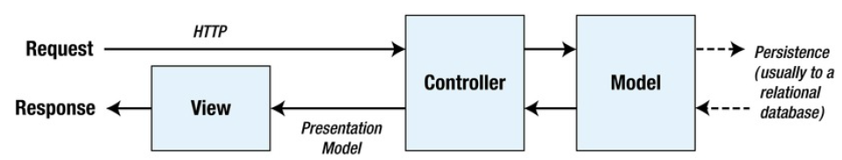
Model-View-Controller (MVC)
Notes:
Model – Representa uma entidade da base de dados, ou seja, uma linha de uma tabela quando instanciada.
View – Basicamente são as páginas HTML que contêm a informação a mostrar ao utilizador
Controller – É responsável por receber os pedidos, processar e enviar uma resposta.
Presentation Model – São objetos usados para colocar informação nas views

Slide 6
Model-View-Controller (MVC)
Model – Representa ou contêm os dados que os que os utilizadores acedem.
View – Usada para apresentar ao utilizador as páginas HTML.
Controller – Recebe os pedidos do utilizador e responde de acordo com o que for solicitado.
Notes:
Model – Representa uma entidade da base de dados, ou seja, uma linha de uma tabela quando instanciada.
Consiste nos objetos do core da aplicação
Models – são a definição do universo da aplicação, numa aplicação bancária representa por exemplo todo o banco, desde as contas bancárias, os clientes, os limites
View – Basicamente são as páginas HTML que contêm a informação a mostrar ao utilizador
Controller – É responsável por receber os pedidos, processar e enviar uma resposta.
Um controller tem actions que podem devolver vários tipos de informação, FileResult, JsonResult, etc.
É importante perceber estes conceitos, tudo gira à volta disto.

Slide 7
ASP.NET MVC

Slide 8
O que é ASP.NET MVC?
ASP.NET MVC é uma framework de desenvolvimento Web da Microsoft que combina eficácia e características da arquitetura MVC.
Aplica as técnicas mais recentes de desenvolvimento ágil.
Notes:
Nas aplicações “tradicionais” ´MVC é a arquitetura que melhor se adequa provavelmente.

Slide 9
Porque surgiu ASP.NET MVC?
O desenvolvimento em ASP.NET Web Forms foi bastante adotado, mas ao longo do tempo apresentava algumas deficiências:
o mecanismo para manter o estado entre pedidos obrigava à troca de grandes blocos de dados,
o mecanismo para ligar os eventos do lado do cliente com o servidor por vezes era complicado,
dificuldade em automatizar testes,
ajuda na separação das camadas lógicas o que facilita o trabalho de equipa
Notes:
View State weight – o mecanismo utilizado para manter o estado entre pedidos resultava na grande troca de dados
A forma como os eventos eram geridos por fezes era uma “caixa negra” e não se sabia muito bem que código javascript a framework gerava.
Os testes não eram fáceis de fazer, a mistura dos conceitos e separação pouco clara das camadas lógicas.
Permite ter pessoas de frontend e backend

Slide 10
Razor

Slide 11
Razor
View Engine que permite inserir código diretamente na camada de visualização da aplicação, facilitando a codificação do projeto.
Tem como objetivo facilitar a criação de páginas dinâmicas.

Slide 12
Razor
<!DOCTYPE html>
<html lang="en">
<head>
<meta charset="utf-8" />
<title>Variaveis</title>
</head>
<body>
<!-- Armazenando valores numa variavel -->
@{ var anonovo = "Feliz " + DateTime.Now.Year ; }
<!-- Apresentando o texto da variavel -->
<p>@anonovo</p>
</body>
</html>
Notes:
Usar o projeto Hello World para mostrar ciclos, ifs

Slide 13
Demo
Razor

Slide 14
Demo
Visual Studio
Notes:
Mostrar como fazer debug em:
Controller
Model
View
Javascript
Dicas de navegação
Mostrar o resharper e dizer como podem instalar

Slide 15
Outras tecnologias/frameworks

Slide 16
Outras tecnologias/frameworks
Entity Framework
Javascript (jQuery)
CSS
Bootstrap
Kendo UI
…
Notes:
Aconselho a utilizar controlo de versões por exemplo o github.

Slide 17
Demo
Blog
Notes:
Criar um projeto já com bootstrap, entity framework, etc.
- Criar formulários em que é possível adicionar imagens, ter dropdown, radiobutton, checkbox

Slide 18

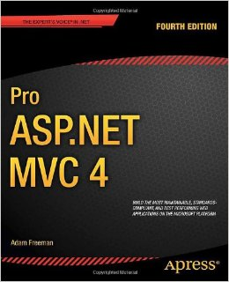
Referências
L. Abreu e J. P. Carreiro, ASP.NET MVC, FCA.
A. Freeman, Pro ASP.NET MVC 4 4th Edition, Apress, 2012

Slide 19
Referências
http://www.asp.net/mvc
http://www.asp.net/entity-framework
http://www.microsoftvirtualacademy.com
http://getbootstrap.com
http://www.telerik.com/kendo-ui
https://jquery.com
https://www.jetbrains.com/resharper/

Slide 20

ASP.NET MVC
workshop com Miguel Costa
miguel.costa@inelcis.pt
https://github.com/MiguelCosta
https://pt.linkedin.com/in/miguelpintodacosta
geral@inelcis.pt
www.inelcis.pt

